Slide 1

Séminaire technologie collège
10 décembre 2015
Présentation de
2 séquences
Domaine: L’informatique et la programmation
Cycle 4
Julien Launay

Slide 2
Séquence 1
Comment piloter un objet technique avec smartphone?
Séance 1: Commander une LED avec un smartphone
Séance 2: Commander un portail à distance
Séance 3: Piloter un robot à l’aide d’un smartphone
Séquence 2
Comment une information se déplace dans un réseau?
Comment communiquer des informations avec une LED?
Comment simuler le routage d’une information sur un réseau local?
Comment se déplace une information dans un réseau Internet?

Slide 3
Séquence n°1
Comment piloter un objet technique avec smartphone?
L’informatique et la programmation
Attendus de fin de cycle
Écrire, mettre au point et exécuter un programme.
Niveau ciblé: 4ème ou 3ème
Prérequis: séquences d'instructions, boucles, instructions conditionnelles.
Connaissances: Déclenchement d'une action par un événement, Notions d’algorithme et de programme.

Slide 4
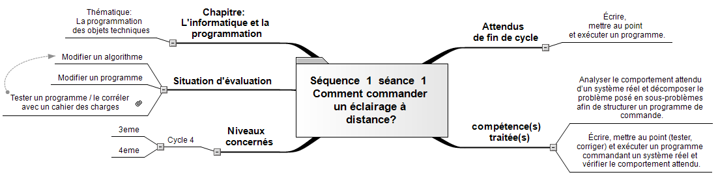
Séquence n°1
Séquence 1 / Séance 1

Slide 5

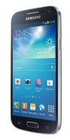
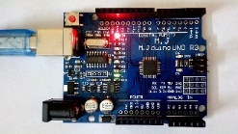
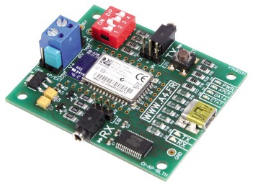
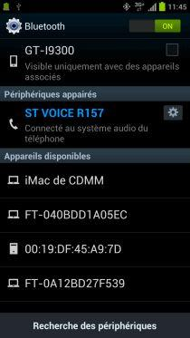
Séquence n°1
Utilisation d’objets connectés
Séance n°1
Îlot n°1
Îlot n°2
Îlot n°3
Îlot n°4
Situation :
Les îlots travaillent deux à deux :
un îlot émetteur, un îlot récepteur
Le premier objectif est de montrer qu’une identification de chaque appareil est nécessaire pour savoir qui communique avec qui.
Fonction appairage de la communication bluetooth
Appairage
Identifiant Bluetooth de l’objet cible donné à l’îlot

Slide 6
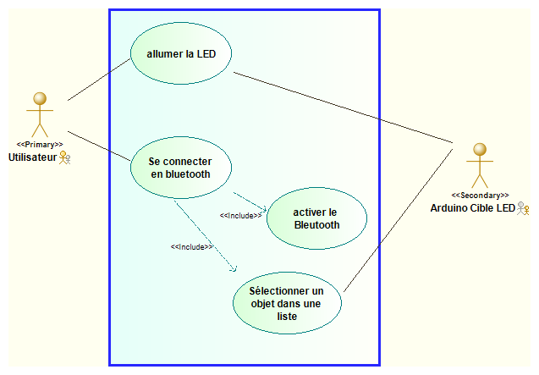
Séquence n°1
Diagramme de cas d’utilisation
Commander un éclairage à distance
Séance n°1

Slide 7
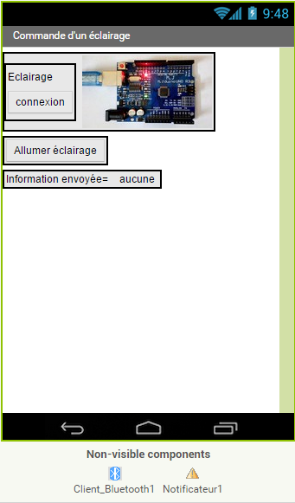
Programmation du smartphone
Séquence n°1
Séance n°1
Le 2ème objectif est de construire un programme dans le smartphone et un dans la cible pour répondre au cahier des charges :
Un appui sur un bouton du smartphone entraine l’éclairage d’une sortie sur la carte cible.
Les notions abordées sont les algorithmes et en particulier la structure Si… alors… sinon…

Slide 8
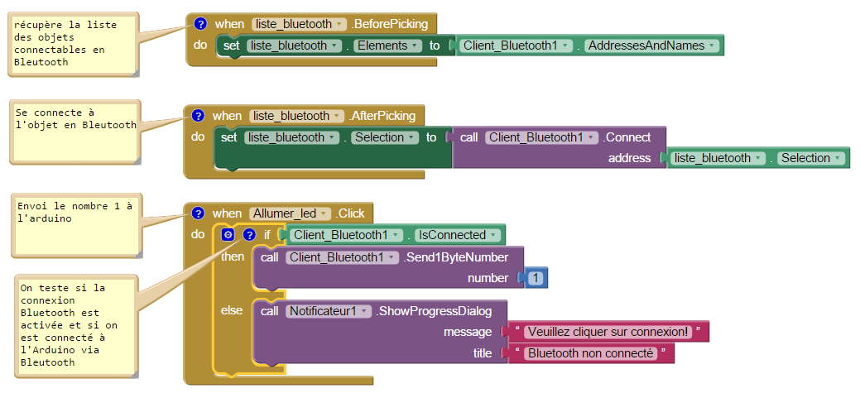
Séquence n°1
Programme éclairage pour le smartphone
Logiciel : Appinventor
Séance n°1

Slide 9
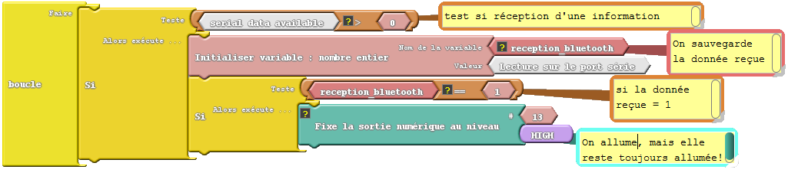
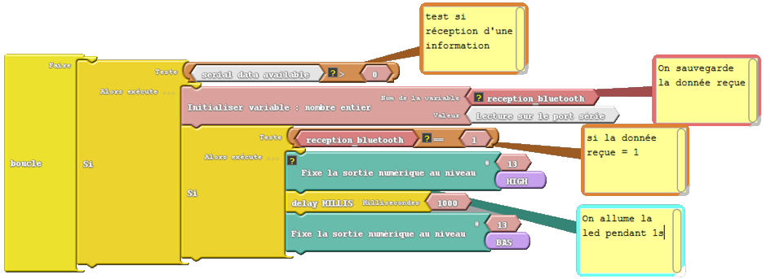
Séquence n°1
Programme coté cible :
Logiciel Ardublock pour carte Arduino
Séance n°1
Évolution du cahier des charges en insérant une temporisation

Slide 10
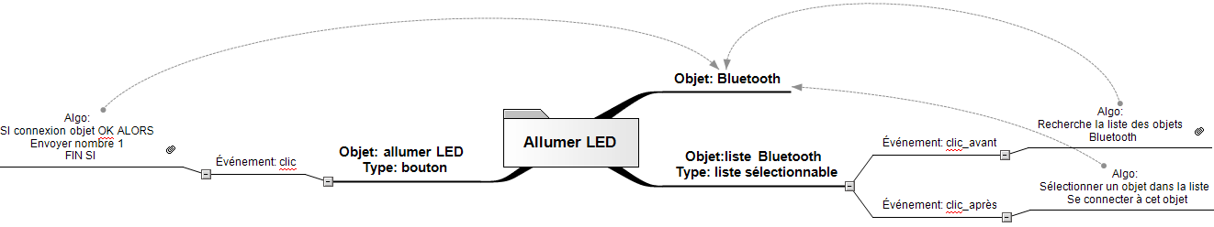
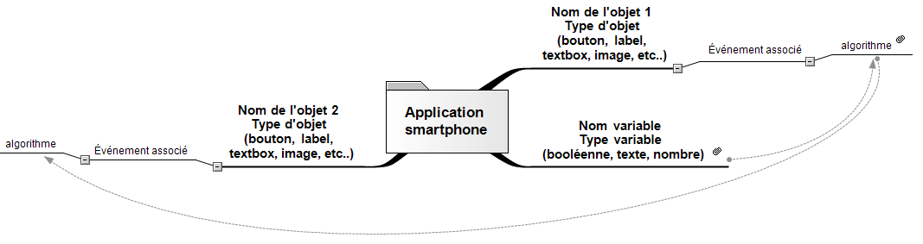
Séquence n°1
Synthèse de la séance
Manipulation d’objets informatiques
Gestion des évènements
Algorithmes
Séance n°1
Flux d’informations dans une application

Slide 11
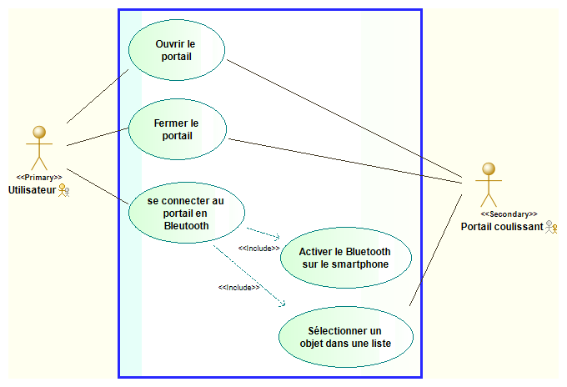
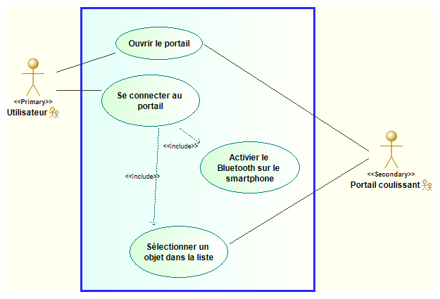
Séquence n°1
Séance 2: Commander un portail à distance
Séance n°2
Cas d’utilisation du portail coulissant commandé à distance
La séance N°2 va permettre de développer des algorithmes plus complexes qui demanderont d’enchainer les structures déjà vues.
L’objectif est de montrer que des structures imbriquées permettent de traiter tous les cas de figure qui peuvent se présenter.

Slide 12
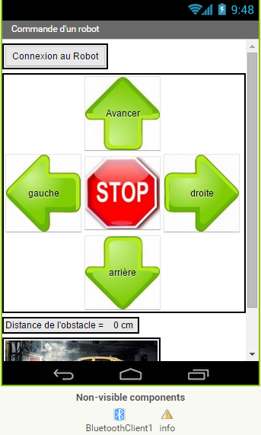
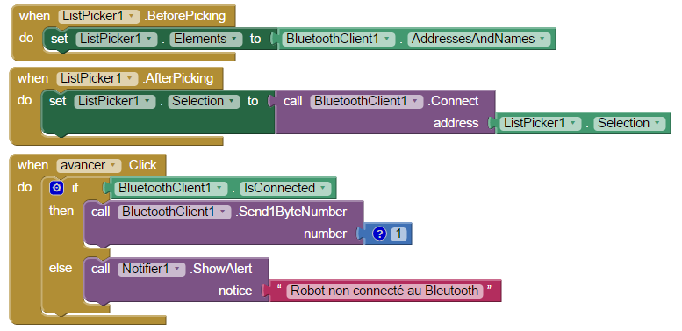
Séquence n°1
Séance 3: Piloter un robot à l’aide d’un smartphone
Séance n°3
Commande d’un robot à distance
La séance N°3 fait apparaitre une multiplicité des boutons de commandes.
L’objectif est de montrer qu’il est nécessaire d’optimiser le programme en utilisant une variable associée à une nouvelle structure de programmation.

Slide 13
La synthèse de la séquence
porte sur :
Le principe de l’identification et de l’appairage pour faire communiquer deux objets entre eux
La démarche d’élaboration et d’exécution d’un programme :
  Étude du cahier des charges
  Proposition d’algorithmes
  Traduction dans un langage adapté
  Simulation et recherche d’erreurs
  Chargement dans une cible
  Vérification du comportement réel
  Correction en fonction de l’écart avec l’attendu

